Slide 1
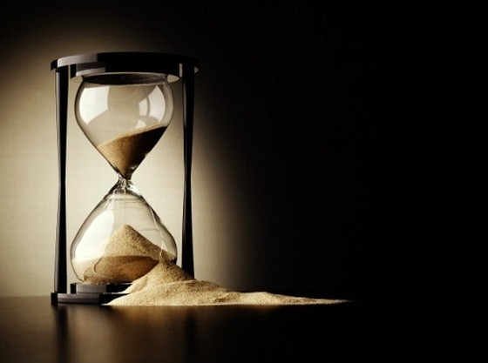
AYDIN İL MÜFTÜLÜĞÜ
İSLAM’DA
TASARRUF AHLAKI
VE
İSRAF

Slide 2
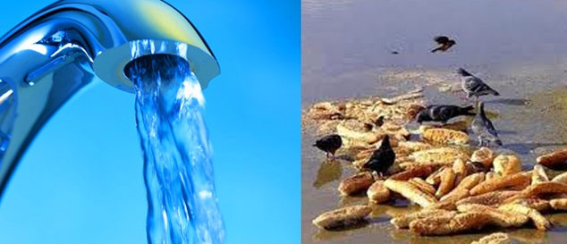

Slide 3
İsraf, dengesiz aşırı harcama, haddi aşma demektir. İsrafa sapana da müsrif denir.
Cenâbı Allah; nimetlerini yeryüzünde dengeli olarak verdiğinden, israf edilerek saçılıp tüketilmesini istemez. Dinimize göre, harcamalarda, ne israf ve ne de cimrilik olmayan orta yol, en uygun yoldur. Böylece tabiattaki denge korunacak, toplumlar nimet ve rızıklardan adaletle istifade edeceklerdir. Oysa insanların birçoğu hem israfa hem cimriliğe yönelerek negatif bir tutum sergilemektedir.

Slide 4
İsrafın Lugat Manası: Lüzumsuz yere harcama yapmak, ihtiyaçtan fazla tüketmek, saçıp savurmaktır.
Istılah manası ise; İnsan fiillerinde sınırı aşana, aşırılık yapana, dengesiz harcama yapan kimseye de müsrif denir.

Slide 5
Tüketim ve harcamada; en aşağı derecede cimrilik, ortası iktisat, aşırısı ise israftır. Allah (c.c.): İsraf ve cimriliği de haram kılmıştır. İşte Rabbimizin hükmü:
وَلَا تَجْعَلْ يَدَكَ مَغْلُولَةً اِلٰى عُنُقِكَ وَلَا تَبْسُطْهَا كُلَّ الْبَسْطِ فَتَقْعُدَ مَلُومًا مَحْسُورًا
“Elini boynuna bağlı tutma (cimrilik yapma). Onu, büsbütün de açıp-saçma (İsraf da yapma), sonra kınanır, kaybettiklerinin hasretini çeker durursun.”
İsra Süresi 29. Ayet

Slide 6
Peygamberimiz (SAV): Tasarruf eden sıkıntı görmez, diyerek tasarrufun, tutumlu harcamanın, ölçülü tüketip, ölçülü yaşamanın insanların, ailelerin hatta toplumların güvencesi olacağını ifade etmiştir.
Tutumlu olmak, ölçülü davranmak İslam peygamberlerinin ve İslam büyüklerinin yaşayıp Müslümanlara tavsiye ettiği önemli bir ahlak kuralıdır.

Slide 7
İslam’ın emri iktisattır.
-İktisat; tüketim ve harcamada itidal üzere olmak, lüzumundan fazla ve noksan harcamaktan kaçınmaktır.
-İsrafın mukabili olan iktisat, müminlerin en bariz vasıflarından birisidir. Allah (c.c.) şöyle buyurdu:
وَالَّذِينَ إِذَا أَنفَقُوا لَمْ يُسْرِفُوا وَلَمْ يَقْتُرُوا وَكَانَ بَيْنَ ذَلِكَ قَوَامًا
Onlar ki, (Rahman’ın has kulları) harcadıklarında ne israf ne de cimrilik ederler; onların harcamaları bu ikisi arası dengeli bir harcamadır. Furkan Süresi 67.

Slide 8
-Kur’an, israf yasağıyla anlayışındaki orta yol veya denge ilkesinin bir görünümünü sergiler. Bu prensiplerin bir uzantısı olarak ferdin yapısında yer alan madde ve ruha aynı anda haklar tanıyarak, evvela bu temel ve çekirdek yapıda bozulma ve sapmaları önler.
-İtidal prensibinin en önemli alametlerinden biri Kur’an’da ekonomi ahlakı diye ifade edebileceğimiz; harcamada denge esprisidir.
-İsraf, Kur’an ahlakının özündeki denge prensibini bozar. Çünkü birimizin gerektiğinden çok harcaması için, bir ötekimizin gerektiğinden az harcaması icap edecektir. Allah, yeryüzü sofrasına nimetleri dengeli bir biçimde göndermiştir. İsrafa gidenler, bu dengeyi, kendi lehlerine bozanlar ve haddi aşanlardır.

Slide 9
İSRAF İLE İLGİLİ AYETLER
وَهُوَ الَّذٖى اَنْشَاَ جَنَّاتٍ مَعْرُوشَاتٍ وَغَيْرَ مَعْرُوشَاتٍ وَالنَّخْلَ وَالزَّرْعَ مُخْتَلِفًا اُكُلُهُ وَالزَّيْتُونَ وَالرُّمَّانَ مُتَشَابِهًا وَغَيْرَ مُتَشَابِهٍ كُلُوا مِنْ ثَمَرِهٖ اِذَا اَثْمَرَ وَاٰتُوا حَقَّهُ يَوْمَ حَصَادِهٖ وَلَا تُسْرِفُوا اِنَّهُ لَا يُحِبُّ الْمُسْرِفٖينَ
Çardaklı ve çardaksız (üzüm) bahçeleri, ürünleri çeşit çeşit hurmaları, ekinleri, birbirine benzer ve benzemez biçimde zeytin ve narları yaratan O'dur. Her biri meyve verdiği zaman meyvesinden yiyin. Devşirilip toplandığı gün de hakkını (zekât ve sadakasını) verin, fakat israf etmeyin; çünkü Allah israf edenleri sevmez.
Enam suresi, 141.

Slide 10
Yani zekatınızı verirken: Sakın ha! Bu benim malımdı da ben veriyorum. Yani bu adamın bu işte hiç hakkı yokken ben veriyorum veya malınızın öşrünü verirken, ben bu malı bu adama veriyorum, bunun hakkı yokken” demeyin. O adamın hakkı vardır. Bu konuda hesaba çekileceğimizi bilelim.
Allah (c.c.), kitabımızda bize Firavun’u tanıtıyor. O, kâfir ve zalimdi. Bozguncu ve kibirli idi. Nüfuz ve iktidarını ölçüsüz ve acımasız olarak kullanan müsrif birisiydi. İşte, bize Firavun’u tanıtan bir ayet:

Slide 11
İnsanın, kendini ve sahip olduğu değerleri acımasız olarak harcaması israftır.
يا بَنٖى اٰدَمَ خُذُوا زٖينَتَكُمْ عِنْدَ كُلِّ مَسْجِدٍ وكُلُوا وَاشْرَبُوا وَلَا تُسْرِفُوا اِنَّهُ لَا يُحِبُّ الْمُسْرِفٖينَ
Ey Adem oğulları! Her secde edişinizde güzel elbiselerinizi giyin; yiyin, için, fakat israf etmeyin; çünkü Allah israf edenleri sevmez. Araf Süresi 31.Ayet
Yeryüzü mescit olduğuna göre daima güzel ve temiz giyinmeye, güzel konuşmaya, güzel davranmaya devam etmemiz lazımdır.

Slide 12
Allah İsraf Edenleri Sevmez
Kur’an-ı Kerim’de 17 yerde israfla ilgili ayet-i kerime vardır. Bunlardan 4 tanesi yeme-içme-giyme ile ilgilidir. Yani insanların tabiattan ürettiklerinin israf edilmemesi konusundadır. Geri kalan 13 tanesi ise (insanın israf) edilmemesi ile ilgilidir.
Bakara suresinin 29. ayetinde:
هُوَ الَّذِي خَلَقَ لَكُم مَّا فِي الأَرْضِ جَمِيعاً
“yeryüzünde her ne varsa Allah sizin için yarattı” buyuruluyor.
Yediğimiz-içtiğimiz, giydiğimiz, kullandığımız bütün şeyler insan için yaratılmıştır, bunları bilinçli bir şekilde kullanmalı ve israf etmemeliyiz.

Slide 13
İSRAF EDENLER, ŞEYTANLARIN KARDEŞLERİ OLUR
وَاٰتِ ذَا الْقُرْبٰى حَقَّهُ وَالْمِسْكٖينَ وَابْنَ السَّبٖيلِ وَلَا تُبَذِّرْ تَبْذٖيرًا
“Bir de akrabaya, yoksula, yolcuya hakkını ver. Gereksiz yere de saçıp savurma.”İsra Süresi 26.Ayet
اِنَّ الْمُبَذِّرٖينَ كَانُوا اِخْوَانَ الشَّيَاطٖينِ وَكَانَ الشَّيْطَانُ لِرَبِّهٖ كَفُورًا“
Zira böylesine saçıp savuranlar şeytanların dostlarıdır. Şeytan ise Rabbine karşı çok nankördür.”İsra Süresi 27.ayet
Mutluluklar yayıldıkça çoğalır. Aile yuvasında yaşanan mutluluklar dalga dalga etrafa yayılmalı, yakın akrabalara sevgi, saygı ve yardımlar esirgenmemelidir. Fakirlere, yolda kalmışlara yardım edilmelidir.

Slide 14
Prof.Dr.Saffet Solak anlatıyor...
«Amerika'da mastır yaptığım yıllarda çalıştığım üniversitenin yemek salonu açık büfe seklindeydi. Herkes dilediği yemekten istediği kadar alabiliyordu. Yemekhanenin kapısında "Take what you need. Eat what you take« (Yiyeceğin kadar al, aldığını da ye) diye yazmakta idi.
Bir gün aynı masada yemek yediğimiz Çinli bir arkadaşı tabağında kalan son pirinç tanesini almaya çalışırken görünce dayanamadım denemek için dedim ki;
- Bir pirinç tanesi için neden bu kadar uğraşıyorsun? Bırak tabakta kalsın. Çinli arkadasın verdiği cevap çok düşündürücüydü;
- Her Çinli bir pirinç tanesi israf etse, Çin nüfusu ile çarp bakalım, kaç ton pirinç yapar? Biz kalabalık bir ülkeyiz, israf etme gibi bir lüksümüz yoktur. Dedi.

Slide 15
Yine denemek için dedim ki;
- Su anda Çin'de değil Amerika'dasın. Tabağında bırakacağın pirinç tanesi Çin'i değil Amerika'yi zarara uğratacaktır. bu sözlerim karşısında güldü ve söyle dedi;
- Yasadığım ülke olan Amerika'yi zarara uğratmak onurlu bir davranış olmaz.
Çinli arkadaşı bu onurlu davranışından dolayı tebrik ettim ve düşüncesini paylaştığımı söyledim. İslam dinin bu konudaki " yiyiniz içiniz, fakat israf etmeyiniz. çünkü Allah israf edenleri sevmez" buyruğunu açıkladım.
Çok hoşuna gitti. Tam o sırada, Ürdünlü Müslüman bir arkadaş tabağındaki yemek artıklarını çöp sepetine boşalttı. Bunu gören Çinli arkadaş Ürdünlüyü göstererek ;
O Müslüman değil mi? dedi.
O kadar üzüldüm ki ne diyeceğimi bilemedim.»

Slide 16
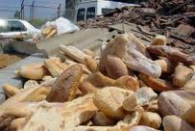
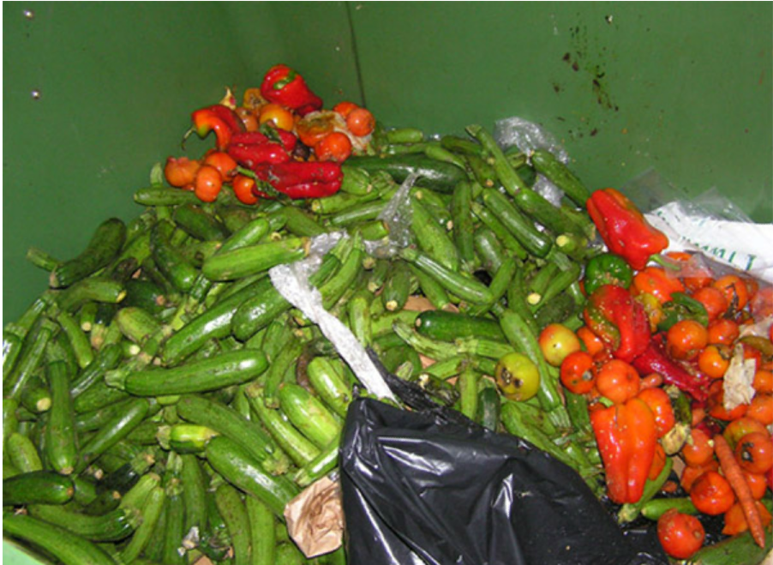
İSRAFIN ÇEŞİTLERİ
İnsanın sahip olduğu değerleri ve imkanları ölçüsüz kullanması israftır. Bunun da birçok çeşitleri vardır. Bazılarını sıralayalım.
İsraf deyince, aklımıza elektrik düğmesine basmak, çeşmelerimizin eskiyen lastiklerini değiştirmek, ekmek artıklarını atmayıp değerlendirmek gelir. Bütün bunlar israftır. Ancak, israf edilen şeylerin değerine göre israf, önem kazanır.

Slide 17
1. İNSANIN İSRAFI
-Yaratılmışlar içinde en değerli yaratık insan olduğuna göre, yerde ve göktekilerin insan için yaratılıp, insana hizmet ettiğine göre, asıl israf edilmemesi gereken şey insandır.
-Sırat-ı müstakimde, insanlara kılavuzluk yapan peygamberlere uymaması, onların kılavuzluğunu reddetmesi kendini israftır.
-Kur’an-ı Kerim’de insan israfından bahseden ayetler, yiyecek, içecek maddelerinin israfından bahseden ayetlerden fazladır. Çünkü güneş ve güneş enerjisi, su enerjisi, toprak ve ürünleri, deniz ve ürünleri hepsi insan için yaratılmış, öyle ise hiçbir şey israf edilmemeli, yaratıldığı gayenin dışında kullanılmamalıdır.
Kur’an-ı Kerim’e göre “Neysen mensiye olmak” unutulup gitmek de bir israftır. Rabbini unutanların unutulacağı, böylece israf edenlerin cezalandırılacağı haber verilir.

Slide 18
«ASIL BÜYÜK TEHLİKE AHİRETTEKİ KÖRLÜKTÜR.»
قَالَ رَبِّ لِمَ حَشَرْتَنٖى اَعْمٰى وَقَدْ كُنْتُ بَصٖيرًا
«O: Rabbim! Beni niçin kör olarak haşrettin? Oysa ben, önceden gözü gören birisiydim» der.» Taha Süresi 125.
قَالَ كَذٰلِكَ اَتَتْكَ اٰيَاتُنَا فَنَسٖيتَهَا وَكَذٰلِكَ الْيَوْمَ تُنْسٰى
(Allah) buyurur ki: «İşte böyle. Çünkü sana ayetlerimiz geldi; ama sen onları unuttun. Bugün de aynı şekilde sen unutuluyorsun!»
Taha Süresi 126. Ayet

Slide 19
İNSAN İSRAFI
Ekmek israfı, yenilmesi gerekirken onun çöpe atılmasıdır. İnsanın da cennete girmesi gerekirken cehenneme gitmesi israftır. Onun için en büyük israf budur. Allah Kur’an-ı Keriminde insan israfının yapılmaması ile ilgili 13 ayet indirmiştir.
Bu dünyada iken Rabbimin insana vermiş olduğu nimetleri değerlendirmemek bir israftır. Fevkalade cevval bir zekanın, üstün bedeni güçlerin, sanata, ticarete işleyen farklı yeteneklerin yeterince değerlendirilmeden ve kıymeti bilinmeden heba edilmesi, birer israftır.
Madenler yine ileride değerlendirilebilir ama insan ölünce, israf edilmiş oluyor. İmansız ve vahyin aydınlığında geçirilmemiş bir hayatın karşılığı, Cehennem ateşi olacağından dolayı insan israf edilmiş oluyor.

Slide 20
2. ZAMAN İSRAFI (VAKİT ÖLDÜRME)
En kıymetli sermayemiz zamandır. İyi veya kötü bir iş yaparken, saatimizin saniyesine bakarak zamanın çok hızlı geçtiğini daha iyi anlarız.
Zaman, bizlere bir emanet ve fırsat olarak verilmiştir. İmam Râzi şöyle nakleder: “Buz satan birisi pazarda şöyle bağırıyordu: Sermayesi eriyen bu şahsa merhamet edin. Onun bu sözünü duyunca, bu söz: Asr suresinin anlamıdır” dedim. İnsana verilen ömür, bir buz gibi erimektedir. Eğer bunu ziyan eder veya yanlış yere harcarsa, insanın hüsranına neden olur.
O halde ömür sermayemizi ve nefeslerimizi, Allah yolunda, Allah’ın rızasını tahsil etmek için harcayalım. Şu ilahi ikazı unutmayalım:
ثمَ لَتُسْپَلُنَّ يَوْمَئِذٍ عَنِ النَّعٖيمِ
Nihayet o gün (dünyada yararlandığınız) nimetlerden elbette ve elbette hesaba çekileceksiniz. Tekasür Süresi 8. Ayet

Slide 21
Efendimiz buyuruyor: “Bir kulun, ömrünü nerede tükettiği, ilmiyle nasıl davrandığı, malını nasıl kazanıp nereye harcadığı, vücudunu nerede yıprattığı sorulmadıkça, onun ayakları kıyamet gününde Rabbinin huzurunda hesaba çekildiği yerden ayrılmayacaktır.”
“İki nimet vardır ki, insanların çoğu bunlarda aldanmıştır. Sağlık ve boş vakit(müsait vakit).” Buhârî, Rikak 1
Sağlık ve boş vakit, Allah yolunda değerlendirildiği ölçüde değer kazanır. Aksi halde bütünüyle kaybedilmiş demektir. Zira geçen hiçbir saniyenin geri döndürülmesi mümkün değildir. “Vakit kılıçtır”, dikkat edilmezse insanı biçer. Sağlık da değeri elden çıktıktan sonra anlaşılan bir nimettir.

Slide 22
“VAKİT GEÇİREMİYORUM, VAKİT GEÇMİYOR,
VAKİT GEÇİRMEK İÇİN YAPTIM”
Genelde haram ve malayani işlerler meşgul olan kimselerin kabahatleri ve mazeretleri böyledir. Vakit geçmiyor. Nedir vakit? Müslümanın vakti nasıl geçmelidir? Boş zamanlar kimler için vardır?
Vakit, zamandan bir bölümdür. Müslüman için vakit azizdir. Zira geçirilen her anın hesabını herkes Allah’a vermek zorunda kalacaktır.
Hasılı, “Vakit geçiremiyorum”, “vakit geçirmek için yapıyorum” diyerek kirli işlerine vakti bahane edenler doğru bir iş yapmıyorlar. Muttaki müminlerin boş zamanı yoktur.
Bu konudaki gaflet, kötülüklere kılıf “vakit geçirmek için yaptım” şeklindedir. Dini öğrenmeye, yaşamaya sıra geldi mi “vakit bulamıyorum, vaktim yok” diyenler bir aldanma içindedirler.
Allah cümlemizi gaflet uykusundan uyandırsın…

Slide 23
3. EMEK İSRAFI
-İsrafın en kötüsü, insan ve emeğin zayi edilmesidir. İnsana, insanüstü bir değer verip onu yüceltmek israf olduğu gibi, onun kadrini ve kabiliyetini bilmemek de israftır.
-Çocuklara önem vereceğiz diye, büyükleri ihmal etmek, onları horlayıp dışlamak israftır.
-Bilgili ve becerikli insanları değerlendirmemek ve onları faydalı olamayacakları sahalarda çalıştırmak israftır.
-Bir emanet olan devlet ve millet işlerini; ehline vermeyip, korkak aciz kimselere vermek emanete ihanet ve israftır.
-İnsanların güç ve gayretlerini, haram olan işyerlerinde harcaması da günahtır. İnsanın ve emeğin israfıdır.

Slide 24
4. EKMEK İSRAFI
İnsanoğlu hayatını sürdürebilmek için çok çeşitli ihtiyaç maddelerini temin etmek zorundadır. Yiyecekten giyeceğe, barınmaktan ısınmaya, taşıttan zorunlu kullanım eşyasına kadar nelere muhtaç değiliz ki...
Hazreti Peygamber Efendimiz bir hadis-i şerifleri şöyledir:
“Ekmeğe saygı gösterin. Zira Allah, ekmeği hürmete değer kılmıştır. Kim ekmeğe saygı gösterirse Allah da ona ihsanda bulunur.”
Bildiğimiz gibi ecdadımız ekmeğe son derece hürmet göstermişlerdir. Onlar sofrada ufalanan ekmek parçalarını atmazlar, bayatlayan parça ekmekleri de çorba ve diğer sulu yiyeceklerle tüketirler, çöpe ekmek dökmeyi ise, hiç mi hiç bilmezlerdi. Sevgili Peygamberimiz ’in “Ekmeğe hürmet ediniz zira ekmek göğün ve yerin bereketidir. Sofradan düşen kırıntıları alıp yiyen kişiyi Allah mağfiret eder” yolundaki buyrukları, sanki ecadın hayatlarının vazgeçilmez bir düsturu idi.

Slide 25
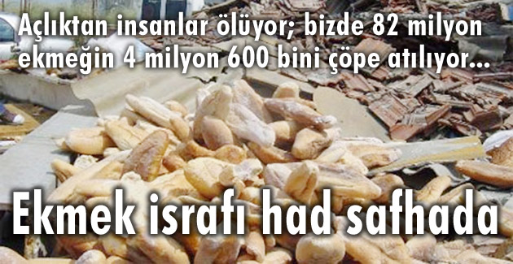

Slide 26
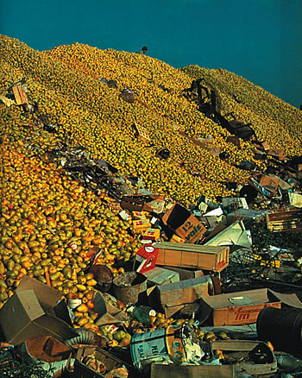
5. MAL İSRAFI
Yerini bulmayan bir tuğla parçası, yırtılıp atılan bir kâğıt, çöpe atılan bir ekmek (parçası), cam kırığı, hayvanın yemesi gerekirken çevreye atıp saçtığımız meyve kabuğu vs. bir israftır.
Efendimiz (s.a.v.) Hz. Muaz b. Cebel’i Yemen’e vali olarak gönderirken: “Lüks ve israf içinde yaşamaktan sakın. Çünkü Allah’ın kulları, nimetler içerisinde yüzer değildir” buyurmuştur.
Hemen belirtelim ki, ileri teknoloji ürünlerini kullanmak israf değil, bir ihtiyaçtır. İslam’ın haram kıldığı lüks; içki, kumar, fuhuş yolunda harama mal sarf etmek, aşırı giyim ve gücünün üzerinde harcama yapmak, gurur, kibir, şan ve şöhret için ziyafet düzenlemek maksadıyla yapılan bütün harcamalardır.

Slide 27
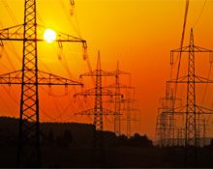
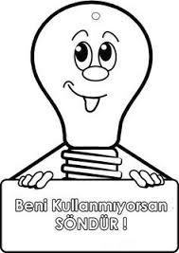
6. ENERJİ (KAYNAK) İSRAFI
Lüzumsuz kullandığımız lamba, boşa akan damla, bahçede ve saksıda olması gerekirken koparılan çiçek, bir müddet sonra çer-çöp olan çelenk, çeşitli sebeplerle katledilen orman ve ağaçlar birer israftır.
-Hazreti Peygamber Efendimiz (s.a.v.), Sa’d (r.a.)’ın abdest alırken yanına uğradı. Ve O’na: “Bu israf nedir?” dedi. Sa’d (r.a.): “Abdestte israf olur mu?” dediğinde, Efendimiz (a.s.) şöyle cevap verdi: “Evet. Akan bir ırmağın kenarında da olsan, israftan sakın.
İbn-i Mace, Taharet, 48

Slide 28
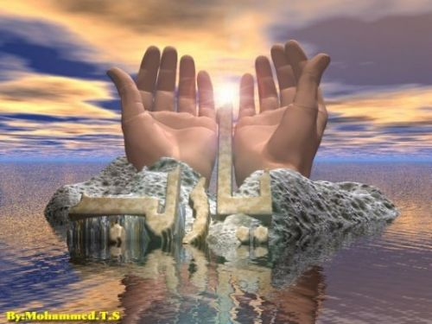
Hayatın dengesini bozan israf illetinden kurtulmak
için hayatımızı, Kitab ve Sünnete bağlılık esastır.
Allah’ın nimetlerini, Allah ve Resulünün (a.s.) koyduğu
ölçülere göre kullanıp, O’na (c.c.) daima şükretmeliyiz.
Unutmamalıdır ki:
“Şüphesiz Allah, haddi aşan, yalancı
Kimseyi doğru yola eriştirmez.”
Ve duamız:
Ey Rabbimiz! Günahlarımızı ve
işimizdeki taşkınlığımızı bağışla;
ayaklarımızı (yolunda) sabit kıl;
kâfirler topluluğuna karşı bizi
muzaffer kıl!

Slide 29
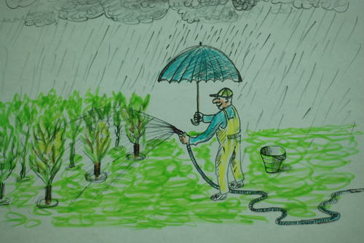
GELECEĞE YATIRIM İÇİN, İSRAF ETMEYELİM…

Slide 30
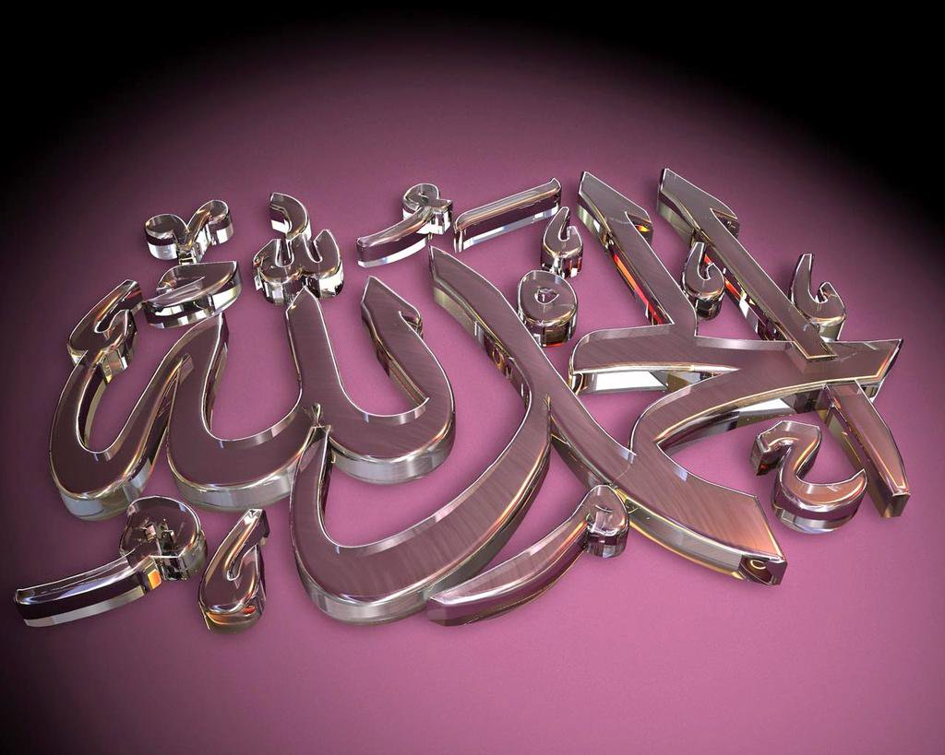
TEŞEKKÜR EDERİZ…
ŞABAN AKTAŞ
AYDIN MÜFTÜLÜĞÜ
İL VAİZİ

